Slide 1
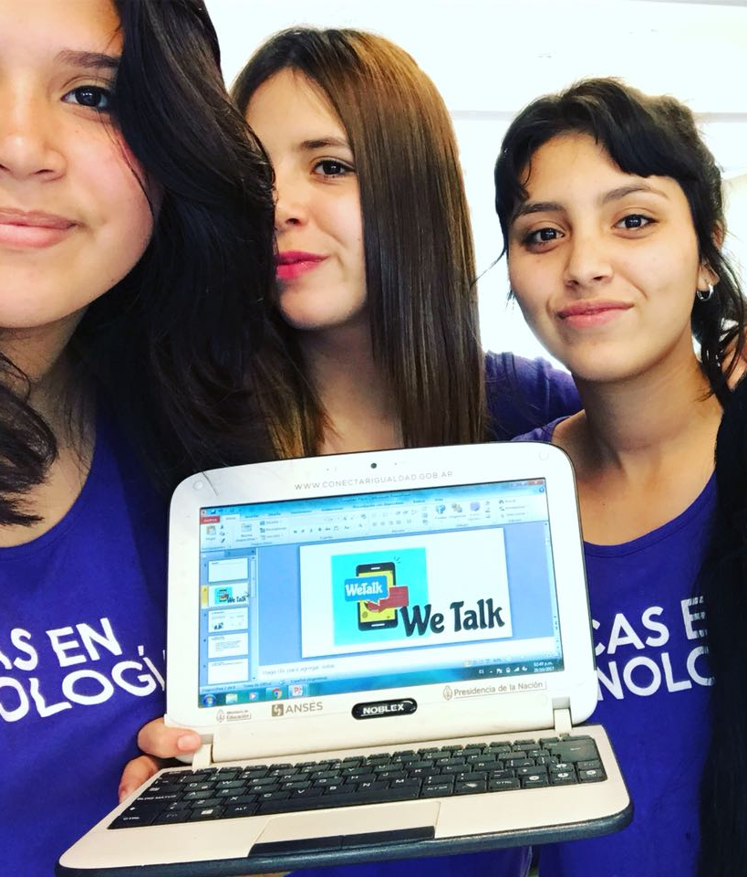


EQUIPO #MakeHistory
¡Hola! Nosotras somos el equipo #MakeHistory.
Nuestros nombres son Camila, Aixa y Brisa.
Todas venimos del Colegio ‘Instituto Buenos Aires’.

Slide 2


Notes:
Contar sobre Chicas en Tec y Mozilla.-

Slide 3


EL PROBLEMA
¿En que nos basamos para crear el proyecto?
El 11% de antes de los 15 años y
El 51% entre los 16 y 19 años de edad.
El 62% de las mujeres se inicia sexualmente en la adolescencia.
El 80% de lo jóvenes no usa métodos anticonceptivos al tener su primera relación sexual .

Slide 4

LA SOLUCIÓN
INTRODUCCIÓN A LA APP
WETALK
Notes:
Nuestra solución es crear un foro, parecido a una red social, en la que el usuario pueda publicar sus dudas o preguntas y que usuarios o especialistas ‘comenten’ una solución o un consejo, anónimamente de ambas partes.

Slide 5


LA SOLUCIÓN
FUNCIONAMIENTO DE PANTALLAS

Slide 6
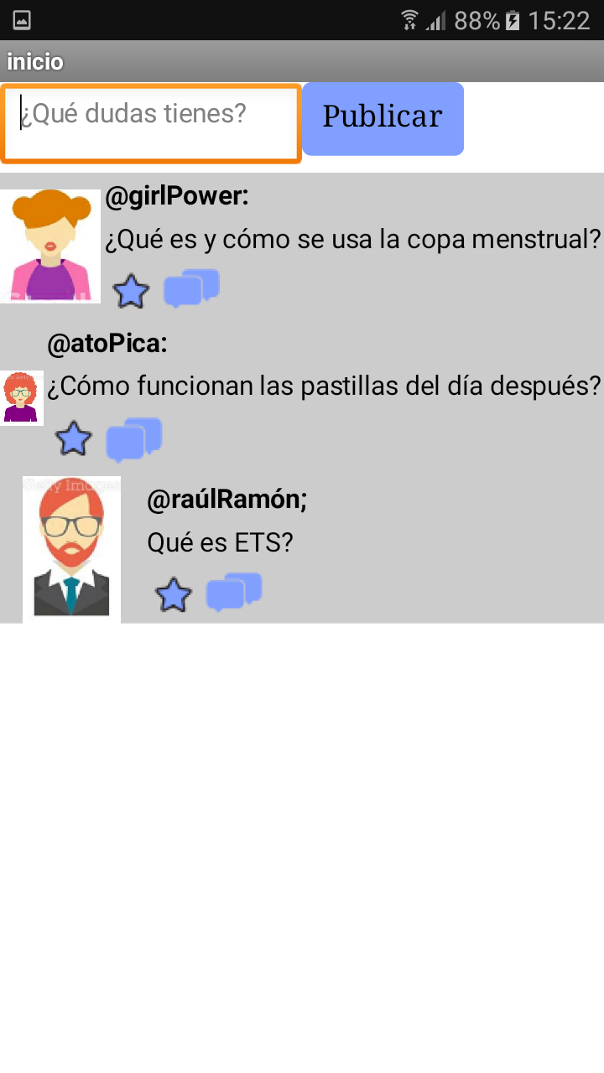
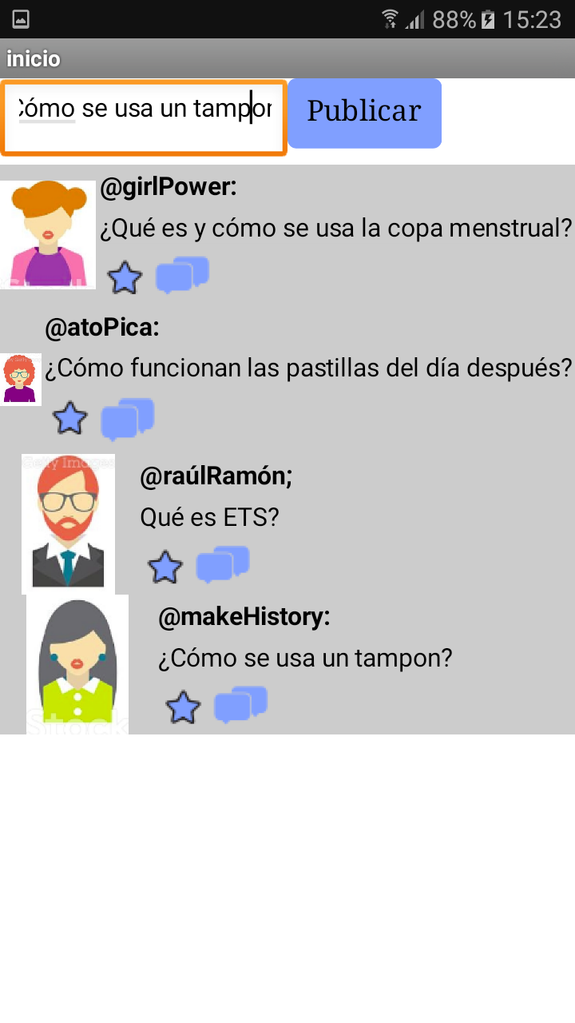
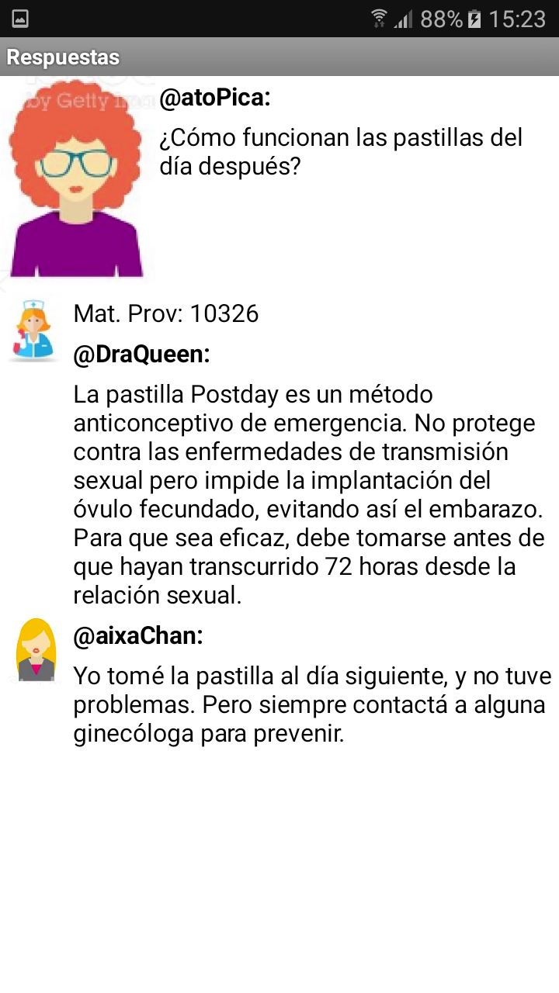
LA SOLUCIÓN
FUNCIONAMIENTO DE PANTALLAS

Slide 7
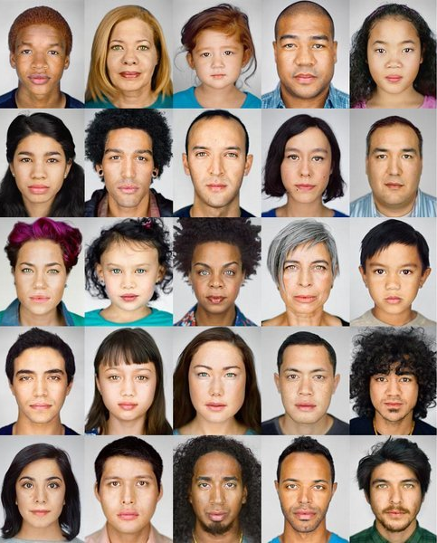
LOS USUARIOS
¿Hacia quienes está dirigida nuestra App?
Notes:
Distintas secciones para reestricciones de edades. 3-6 6-11 12-18
+18

Slide 8



SOLUCIONES EXISTENTES
Y QUE NOS HACE DIFERENTES
Encontramos aplicaciones similares:

Slide 9
S.O.S. Mujer
Una aplicación para consejos y recetas gourmet , también preguntas ‘sexys’ (según su descripción) y tips de belleza.

Slide 10
CrESI
Esta aplicación consta de una trivia en la que al responder (bien o mal) informa a cerca de la Educación Sexual Integral.

Slide 11
Tu Secreto
Esta página web (tambien en forma de App) se utiliza de forma anónima, publicando todo tipo de historias o ‘secretos’ al azar en el anonimato.
Notes:
Esta App cuenta con una sección +18 a la que cualquiera puede acceder

Slide 12


¿Por qué somos diferentes?
Notes:
CREEMOS QUE SOMOS DIFERENTES POR QUE NUESTRA APP SE ENFOCA EN UN TEMA ESPECIFICO, INCORPORANDO LA COMUNICACIÓN Y LA EDUCACION.

Slide 13
¡PRÓXIMOS PASOS!
PARA LLEGAR A LA SIGUIENTE VERSIÓN DE NUESTRA APP
Tenemos muchísimas ideas ya planteadas y muchas por pensar. Pero acá presentamos algunas de ellas:
Publicaciones:
Categorías por preguntas.
Links Informativos.
Recibir notificaciones de los comentarios.
Reportar Spam .
Like y Guardar.
Incorporacion del GameFactor
Dividir por secciones de edades
Usuarios:
Seguidores.
Puntos de reputación.
Moderador.
Categorías de Especialistas.

Slide 14


